Slide 1
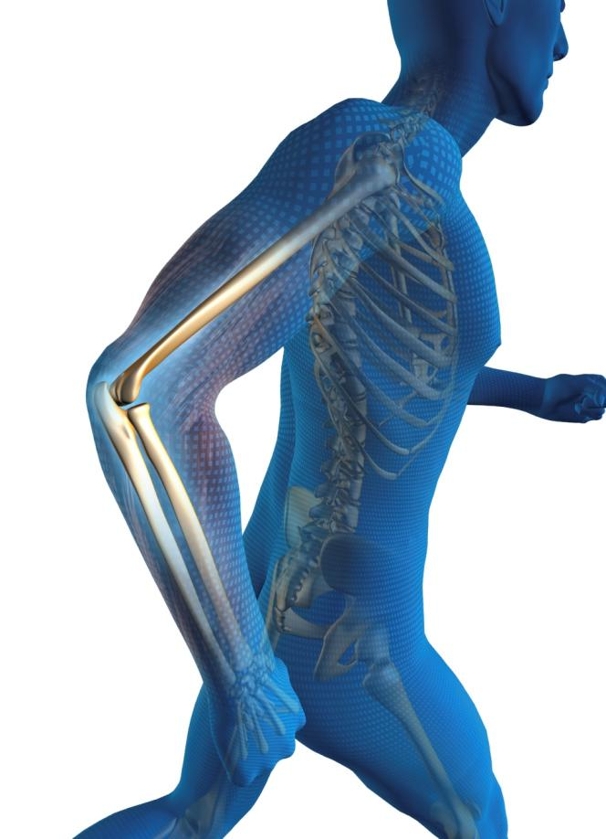
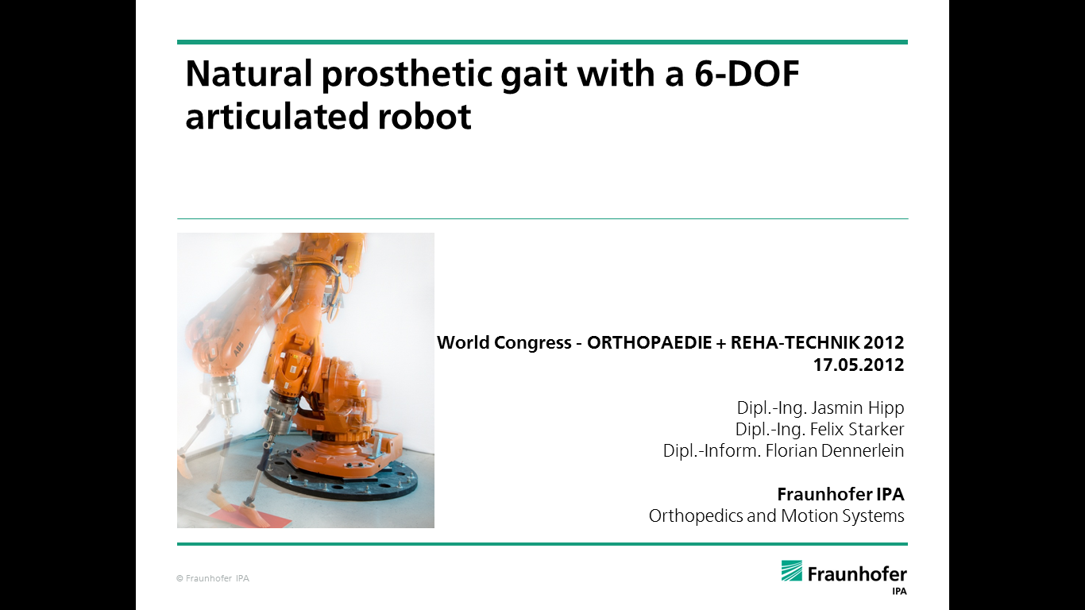
Mechatronische Systeme in der Medizin (MSc) SS 14WS1415
Prüfungsvorbereitung
Dr.med. Urs Schneider
Abteilungsleiter Biomechatronische Systeme- Fraunhofer IPA

Slide 2
Prüfungsinhalte Master-Modul SS14-WS1415
Medizinische Studien zu Medizintechnikfragen selbständig auf Qualität und eigene offene Fragen kritisch prüfen können.
> EBM-Kriterien kennen
> selbst mehrere Studienabstracts einordnen und kommentieren können.
Planung der Untersuchung eines Medizinproduktvergleiches analog zu unserer Semester-Studie
> einfach (in Stichpunkten oder Fliesstext) zu beachtende Inhalte und Studienaufbau darstellen können.
Mechatronik-Entwicklungsplanung mit der Greybox
> Eigenschaften in einer Greybox sortieren können.
> für eine mechatronische Orthese oder Prothese Eigenschaften benennen und in einer Greybox frei anordnen können.

Slide 3
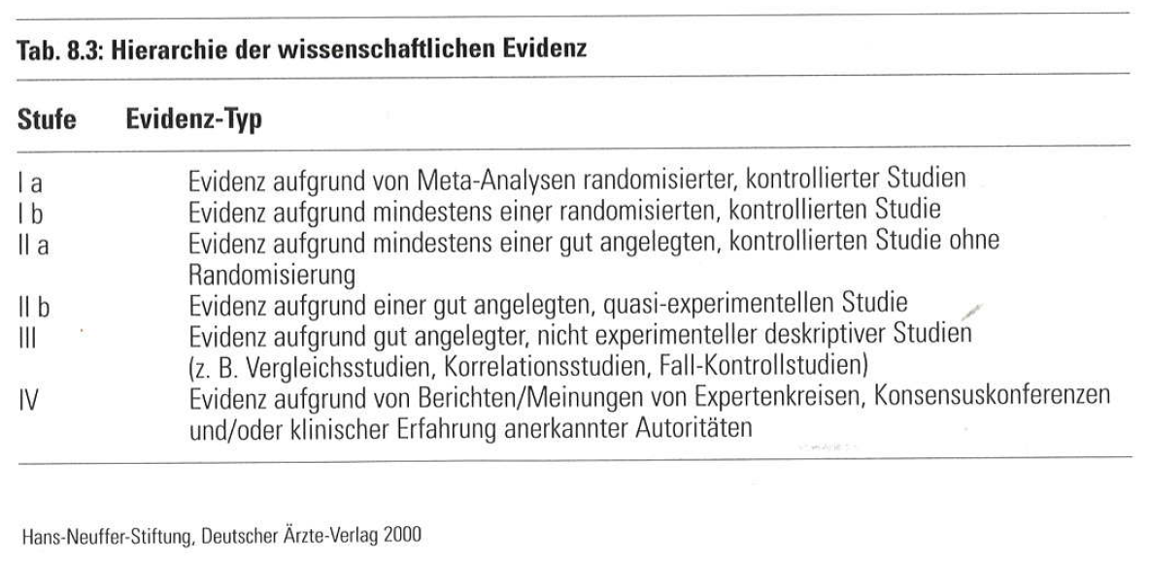

Slide 4
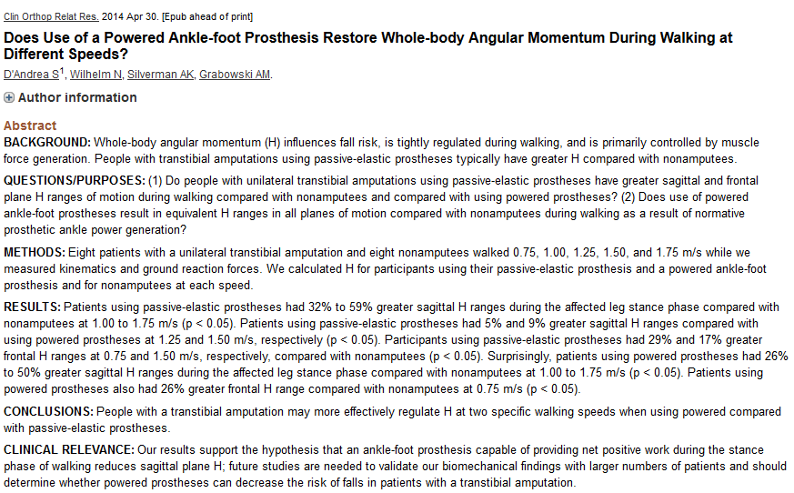
EBM Examples

Slide 5
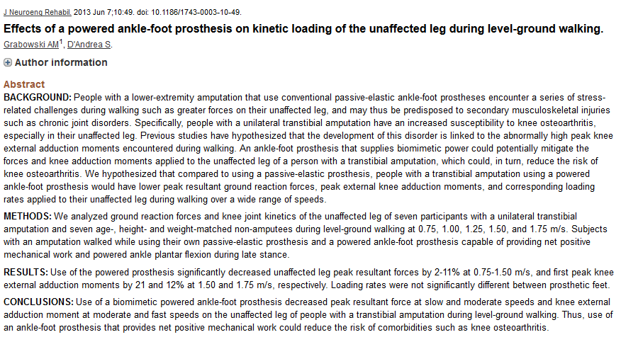
EBM Examples

Slide 6
Prüfungsinhalte Master-Modul SS14-WS1415
Medizinische Studien zu Medizintechnikfragen selbständig auf Qualität und eigene offene Fragen kritisch prüfen können.
> EBM-Kriterien kennen
> selbst mehrere Studienabstracts einordnen und kommentieren können.

Slide 7
Prüfungsinhalte Master-Modul SS14-WS1415
Planung der Untersuchung eines Medizinproduktvergleiches analog zu unserer Semester-Studie
„Vergleich von Gang-Parametern mit passiver Fußheberorthese und mit einem Neurostimulationssystem bei Beinlähmungen auf dem Laufband“.
  > einfach (in Stichpunkten oder Fliesstext) zu beachtende Inhalte und Studienaufbau darstellen können.

Slide 8
Prüfungsinhalte Master-Modul SS14-WS1415
Mechatronik-Entwicklungsplanung mit der Greybox
> Eigenschaften in einer Greybox sortieren können.
> für eine mechatronische Orthese oder Prothese Eigenschaften bennen und in einer Greybox frei anordnen können.

Slide 9
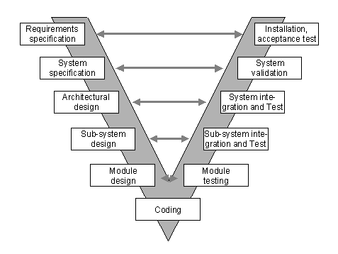
Methodical Product Development
The V Model
Established in mechatronics and in medical device engineering
Protects you by asking you early
„How will you test and evaluate your product ?“

Slide 10
Methodical Product Development
Grey Box
Established in mechatronics and in medical device engineering
Supports you structuring the components of a new device
Influx
New Device
Output
Input
Eflux

Slide 11
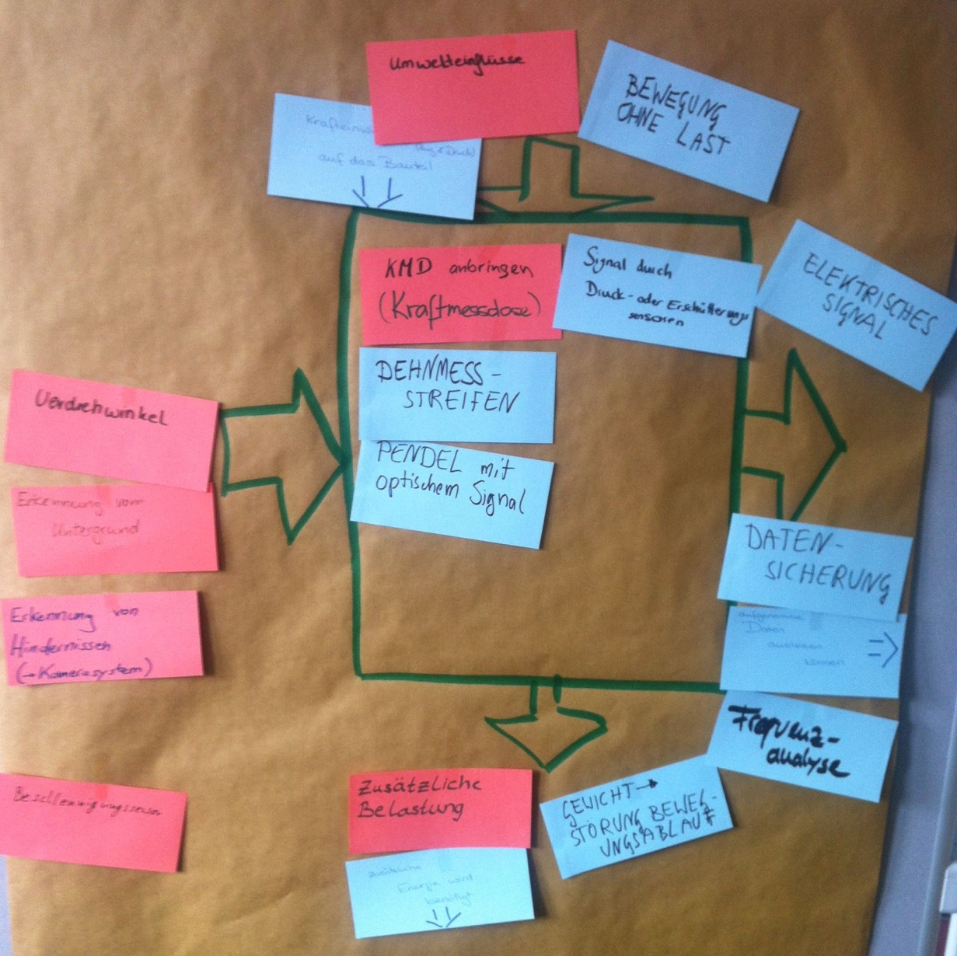

Slide 12
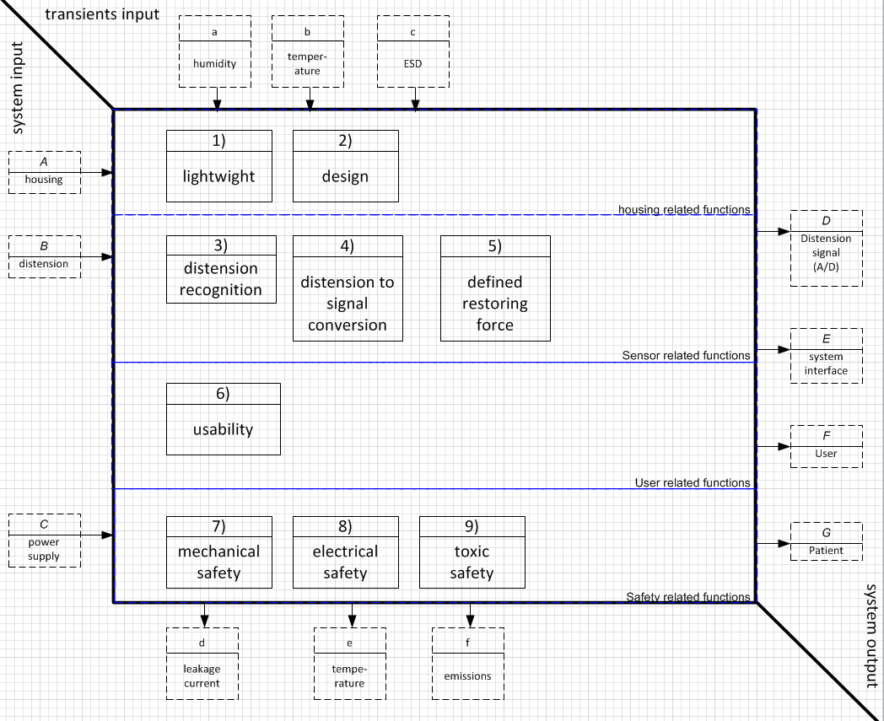

Slide 13


